Slide 1
Elementos Finais de Controle
Hiago Batista - ES96704
Werikson Alves - ES96708

Slide 2
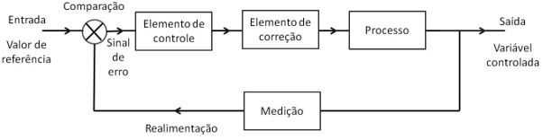
O que é um elemento final de controle?
Set-Point;
Medição;
Elemento de Controle;
Elemento de Correção;
Processo;
Saída.

Slide 3
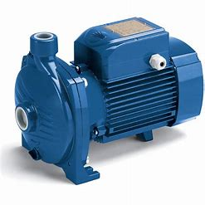
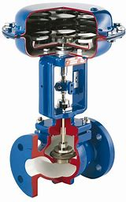
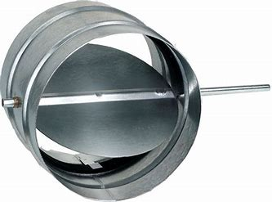
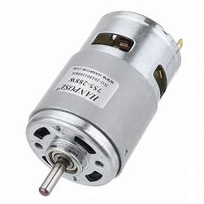
Elementos finais de controle
Dumper/Abafador;
Bomba;
Motor;
Válvula.

Slide 4
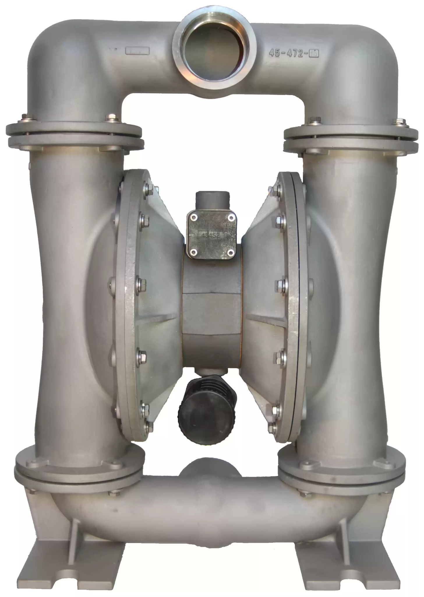
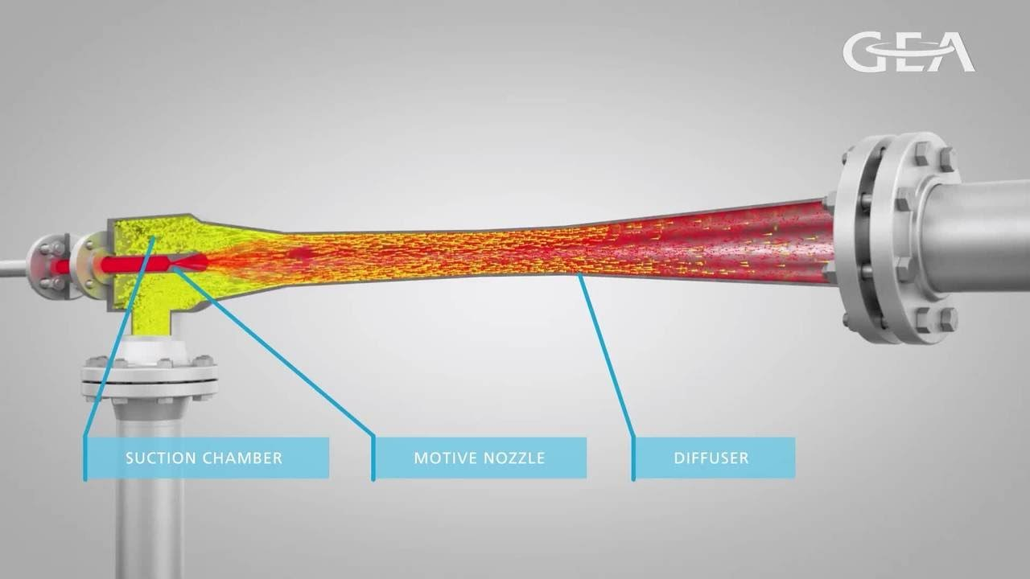
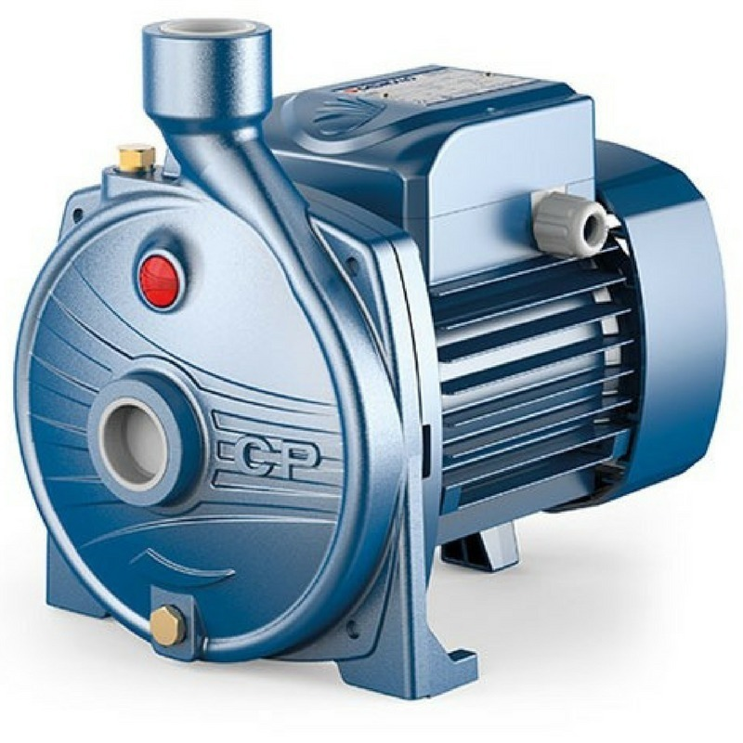
Bomba
Bombas de Deslocamento Positivo;
Bombas Centrífugas;
Bombas de Diafragma;
Bomba à Jato;

Slide 5
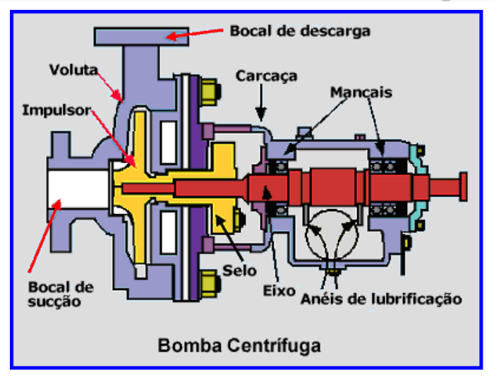
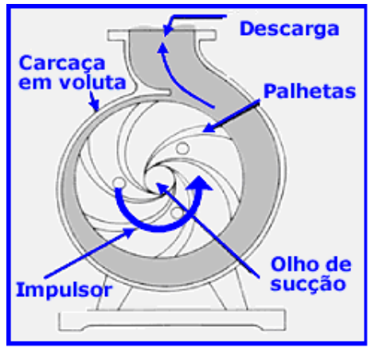
Partes da Bomba
Carcaça;
Impelidor;
Eixo de acionamento.

Slide 6
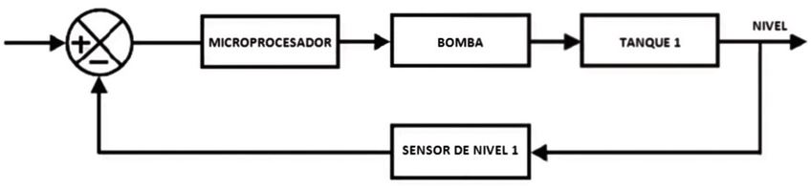
Bomba na Malha de Controle

Slide 7
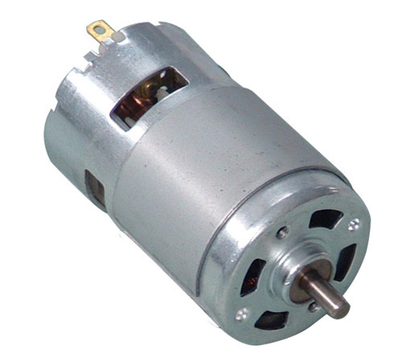
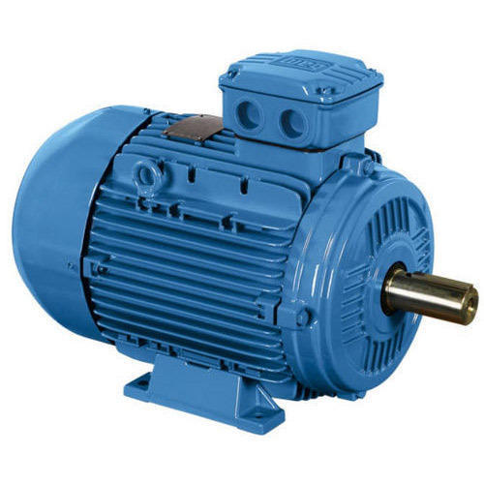
Motor
Motor C.C.;
Motor C.A. - Síncrono;
Motor C.A. - Indução.

Slide 8
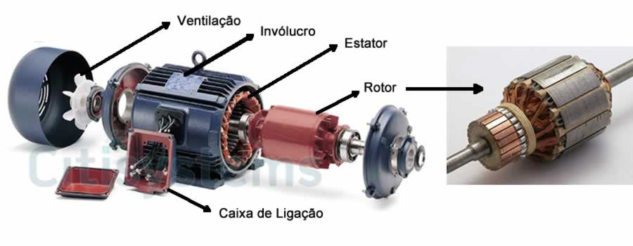
Partes do Motor
Estator;
Rotor.

Slide 9
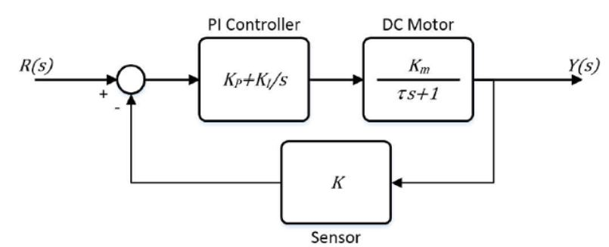
Motor na malha de controle

Slide 10

Válvula
Controlar o fluxo;
Manual ou Automática;
Elétrica/Pneumática;
EFC mais utilizado na Indústria.

Slide 11
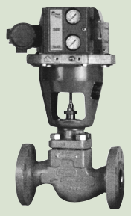
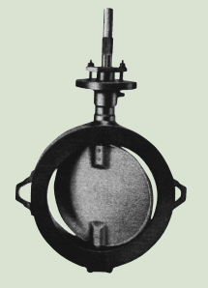
Tipos de Deslocamento
Deslocamento Linear;
Deslocamento Rotativo.

Slide 12
Partes da Válvula
Atuador: Responsável por entregar a força necessária para que o obturador possa se movimentar em relação a sede da válvula;
Castelo: Permite a conexão do atuador ao corpo e serve de guia da haste do obturador, acomodando a caixa de engaxetamento;
Corpo: É a parte da válvula que entra em contato com o fluido, e acomoda as sedes e permite o acoplamento da válvula à linha de processo.

Slide 13
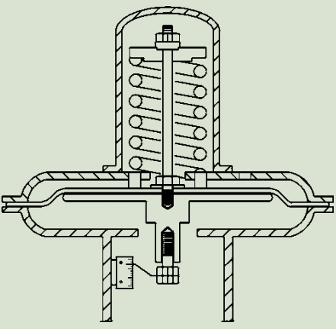
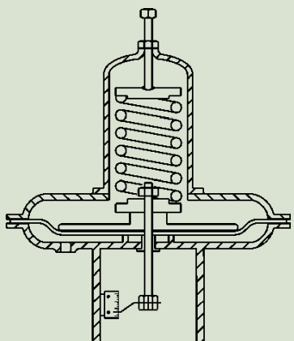
Atuador
Atuador Direto;
Atuador Indireto

Slide 14
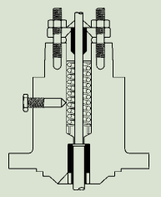
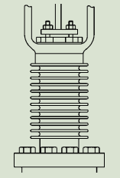
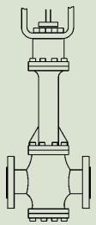
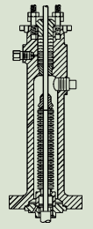
Castelo
Castelo Normal;
Castelo Aletado;
Castelo Alongado;
Castelo Com Foles.

Slide 15
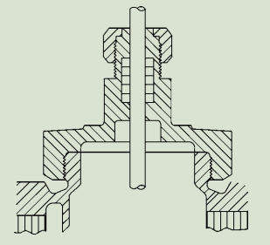
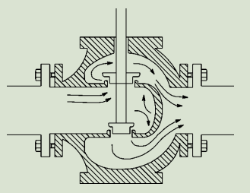
Corpo
Sede Simples;
Sede Dupla.

Slide 16
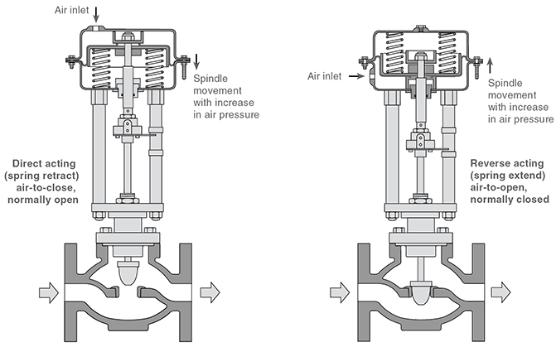
Ação
Ação Direta;
Ação Reversa.

Slide 17
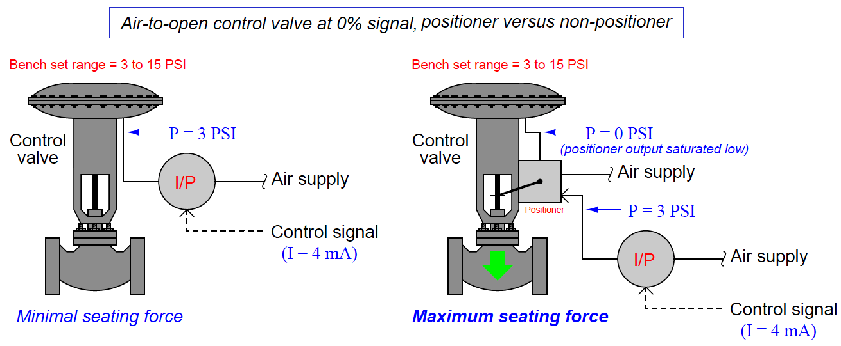
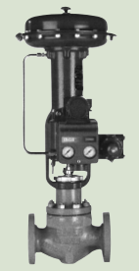
Posicionador

Slide 18
Característica de Vazão
Linear: Essa característica de vazão produz uma variação de vazão proporcional à variação de sua abertura;
Abertura Rápida: Para esta outra característica , produz-se uma grande variação na taxa de vazão, para uma pequena variação na posição da haste. São muito utilizados em controles ON-OFF.
Igual porcentagem: Para um deslocamento unitário da haste da válvula, a vazão varia à mesma percentagem.

Slide 19
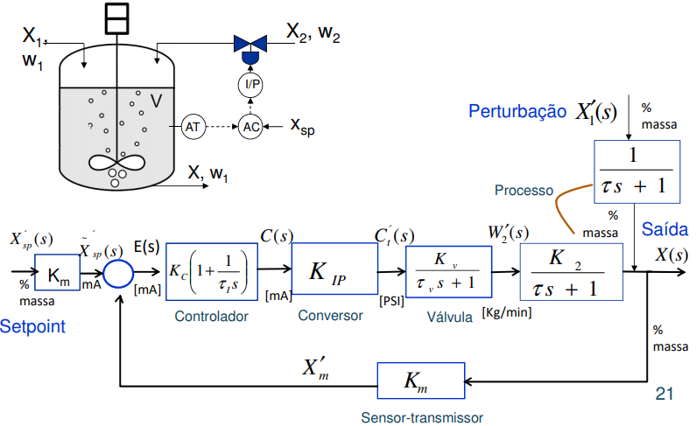
Válvula na Malha de Controle

Slide 20
Obrigado pela atenção de todos!
Perguntas?

